Slide 1
Java 세미나
WAP 18기 정상우
2주차-1

Slide 2





목차
프로젝트 생성
Hello World!
변수
연산자
Oracle docs/과제

Slide 3
들어가기 앞서…
이 세미나는 수업이 아닙니다.
자신이 내용을 듣지 않아도 알아낼 수 있다거나, 이미 알고있다면 듣지 않으셔도 됩니다. (다른내용일때 다시 돌아오셔도 됩니다)
과제는 필수는 아닙니다. 단지 그시간 배운 내용을 최대한 써먹는 연습 중 한가지일 뿐입니다.

Slide 4
프로젝트 생성

Slide 5
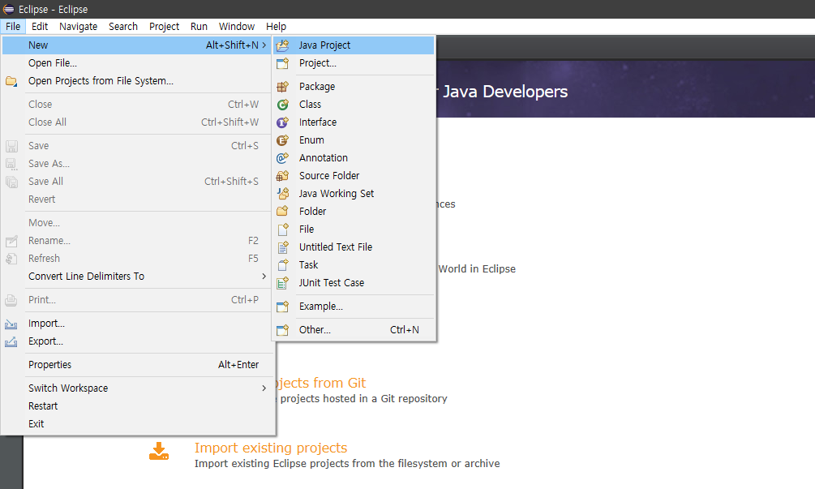
프로젝트의 생성

Slide 6
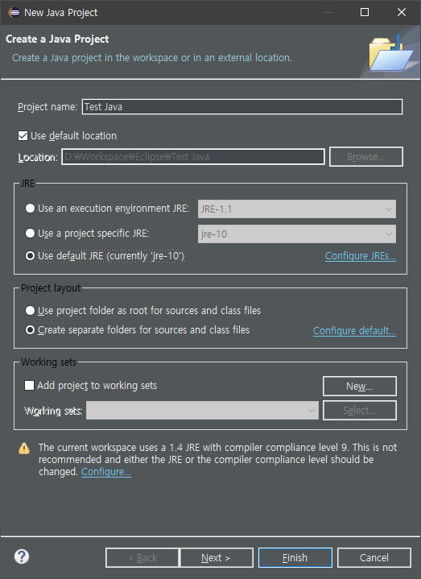
프로젝트의 생성

Slide 7
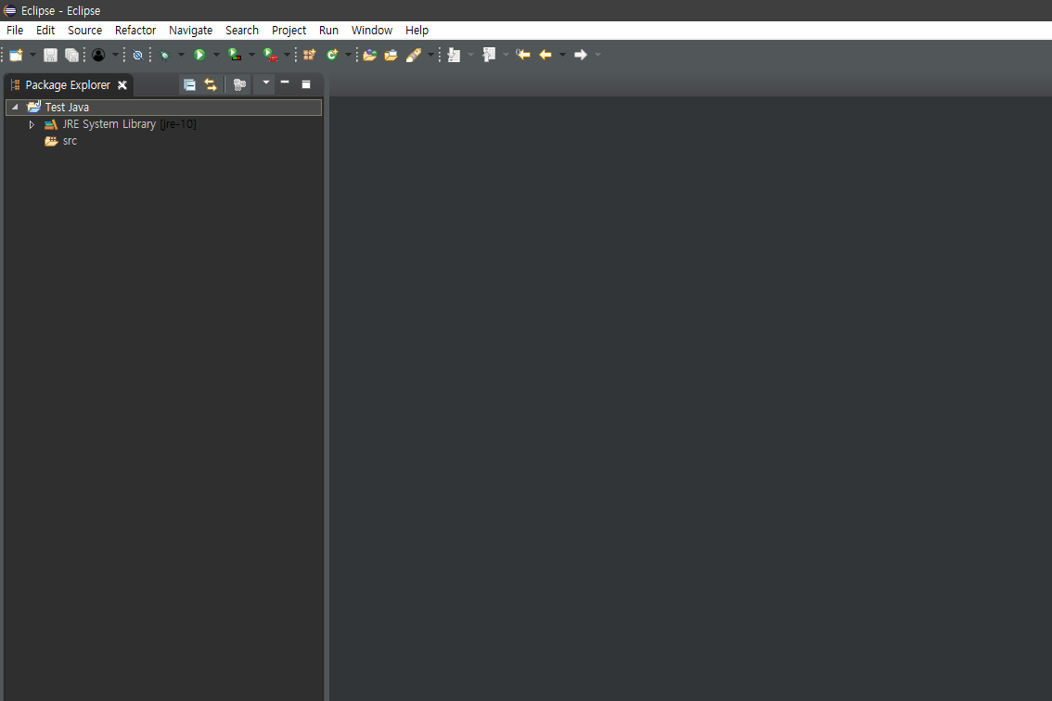
프로젝트의 생성

Slide 8
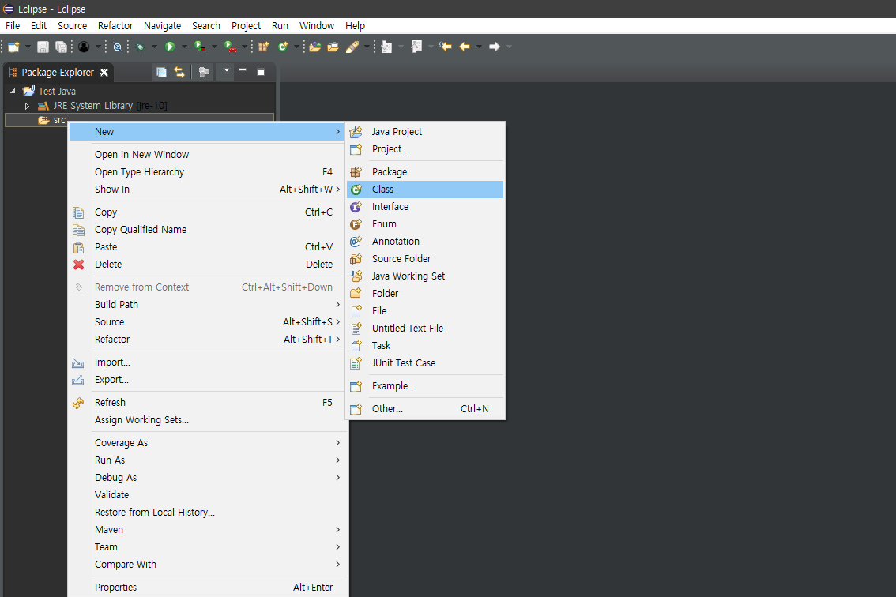
프로젝트의 생성

Slide 9
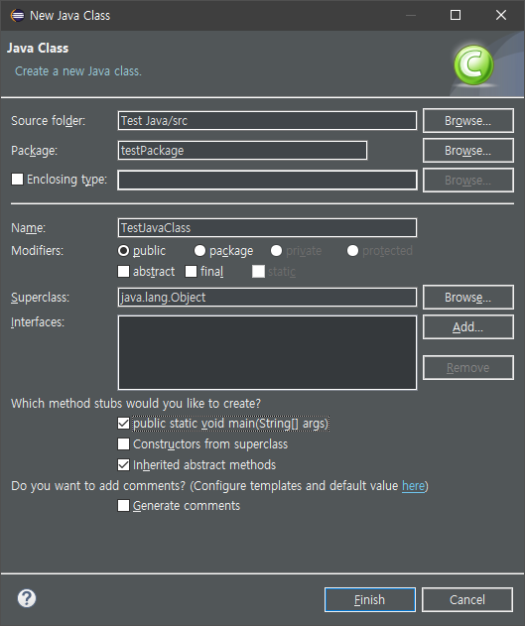
프로젝트의 생성

Slide 10
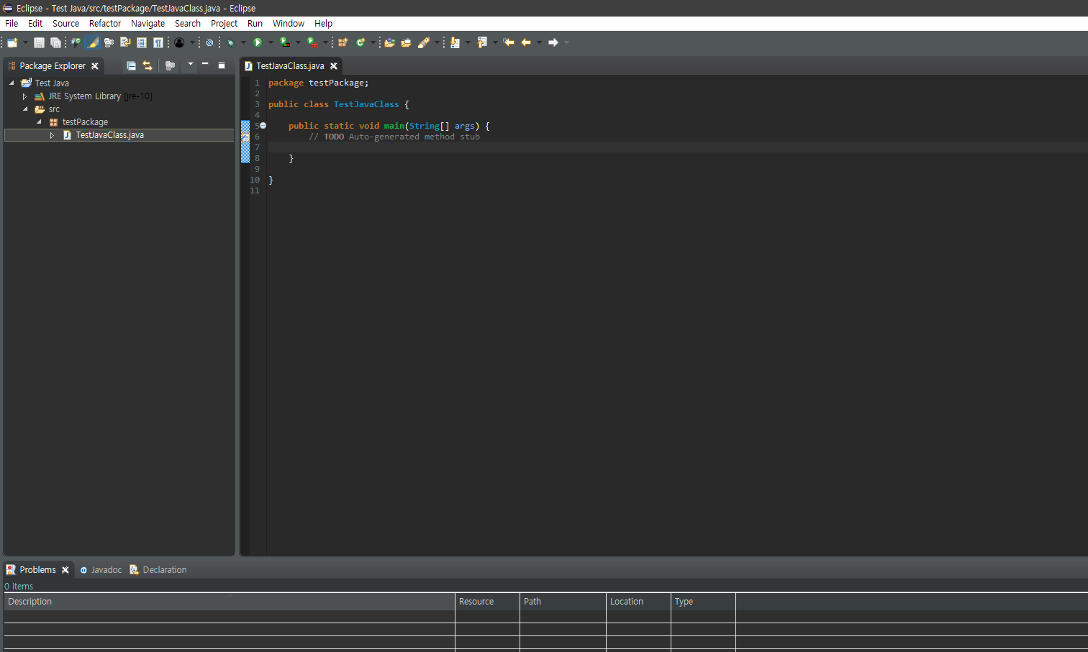
프로젝트의 생성

Slide 11
Hello World!

Slide 12
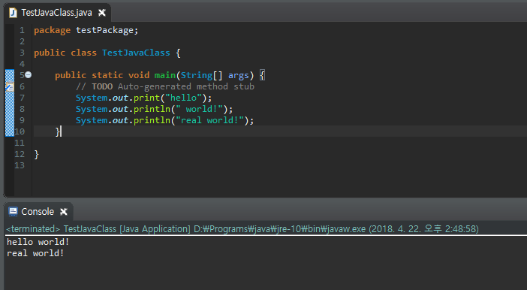
콘솔 출력
System.out.print("hello")
끝에 줄바꿈 없이 출력
System.out.println(" world!")
끝에 줄바꿈 넣고 출력

Slide 13
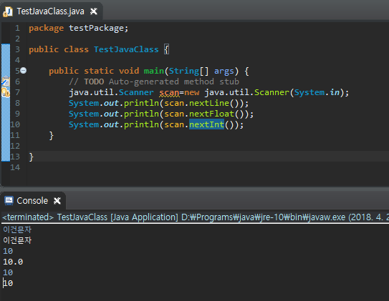
콘솔 입력
java.util.Scanner scan=new java.util.Scanner(System.in)
입력을 위한 개체 정의
scan.nextLine()
한줄을 입력받은 문자열
Scan.nextFloat()
숫자를 실수로 받기
scan.nextInt()
숫자를 정수로 받기

Slide 14
잠깐!

Slide 15
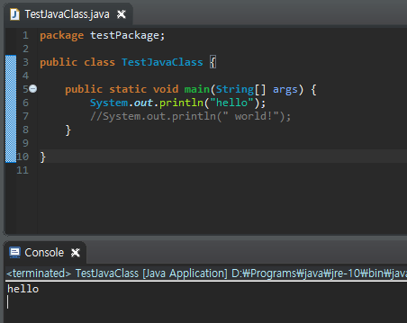
//주석?
혹시나 내 코드를 볼 자신/다른 사람을 위한 배려 만들다 만 코드이거나, 누군가가 보아야 된다면 넣어두면 좋음.
프로그램에는 전혀 영향이 없음.
용례 :
//한줄짜리 주석
/*
두줄 이상 되는 주석
*/

Slide 16
변수

Slide 17
변수란?
프로그램에서 필요한 것들을 놓아두는 저장공간
넣기, 바꿔치기, 꺼내오기 등등 다양한 활용 가능
여러 조건에 해당되면 자동소멸

Slide 18
변수
종류
숫자 : 정수형 : int형 ex) int a=10; 실수형 : double형 ex) double b=15.5;
문자형 : String형 ex) String c="문자열";
논리형 : boolean형 ex) boolean d=true;

Slide 19
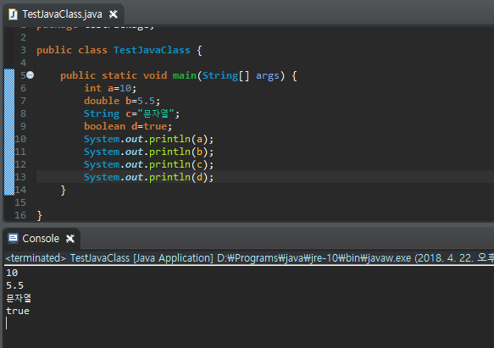
변수
조건
이미 있는 문구와 이름이 겹치면 안됨.
“_”를 제외한 특수문자는 금지.
숫자가 첫글자로 나올수는 없음.

Slide 20
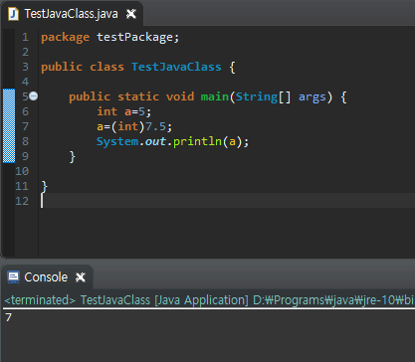
형변환
어떤 형태를 다른 형태로 바꾸기 위한 선언
Ex)
int a=5;
a=(int)7.5;

Slide 21
연산자

Slide 22
연산자란?
프로그램에 쓰이는 기초적인 계산
대체로 우리가 상식적으로 쓰던 범위 내부

Slide 23
연산자
종류
대입연산 : 대입(=),복합대입(+=,-=,*=,/=,%=)
숫자 : 사칙연산(+,-,*,/),나머지연산(%),증감연산(++,--)
문자형 : +
논리형 : 비교 (>,<,>=,<=,==,!=),논리(&&,||,!)

Slide 24
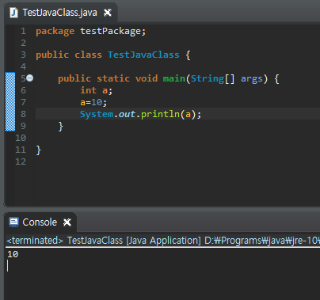
연산자
대입
A=B
A와 B는 같다.
A는 B이다.

Slide 25
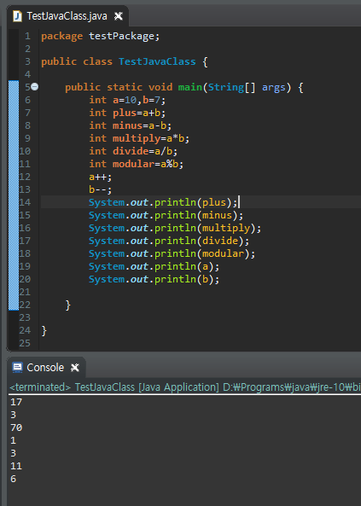
연산자
숫자
사칙연산 : 우리가 아는 그것.
나머지연산 : 앞의 숫자를 뒤의 숫자로 나눈 나머지.
증감연산 : ++ 해당 숫자에 1을 더한다./-- 해당 숫자에 1을 뺀다

Slide 26
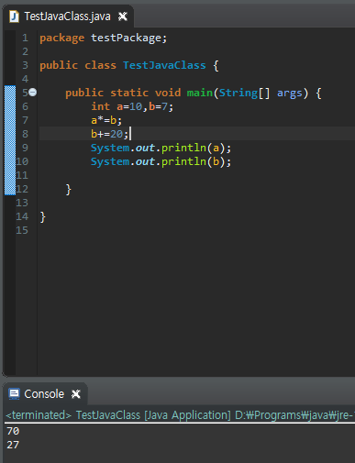
연산자
복합대입
각 기호의 연산을 앞 변수와 뒷 변수에 실행 후 앞 변수에 대입. ex) A*=B 와 A=A*B는 같은 표현.

Slide 27
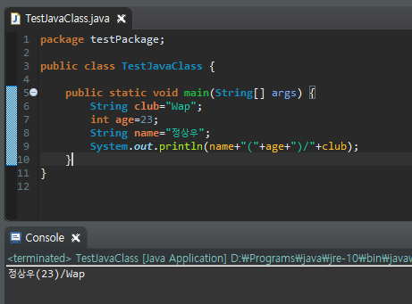
연산자
문자
문자형 : + 앞과 뒤를 ‘붙인다.’ 문자+문자,문자+숫자등 많은 경우 가능(복합대입도 가능) ex) “가나다라”+”마바사아” 는 “가나다라마바사아”

Slide 28
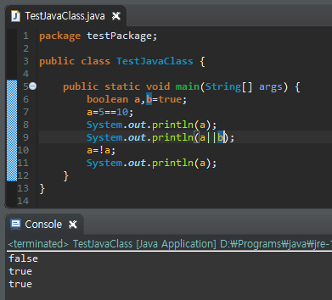
연산자
논리
비교 (>,<,>=,<=,==(같음),!=(다름))나오는건 논리형으로 나옴. Ex) 32>5는 참이므로 true, 5!=5는 거짓이므로 false
논리(&&(AND),||(OR),!(NOT)) Ex) false&&true는 거짓, !(5==5)는 안이 참이므로 거짓

Slide 29
Oracle Docs /과제

Slide 30
Oracle Docs
https://docs.oracle.com/javase/8/docs/api/
공식 오라클 자바 설명서 페이지(영문)

Slide 31
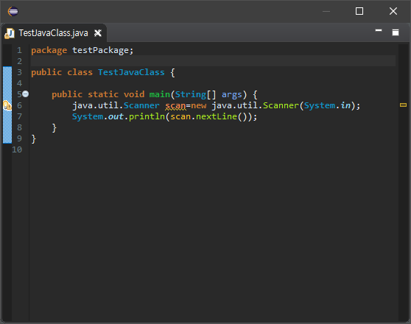
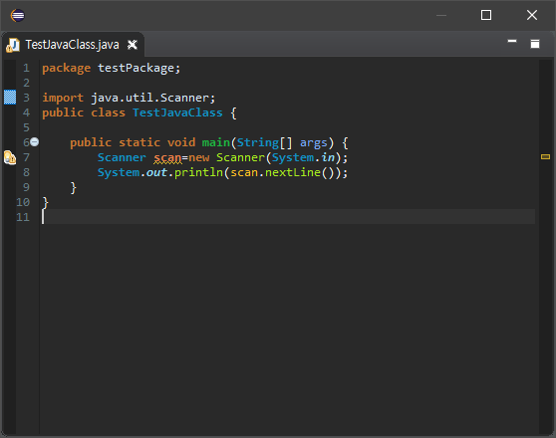
Oracle Docs
다른 함수들 가져오기
Import 원하는 패키지/클래스

Slide 32
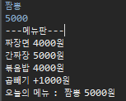
과제
식당 메뉴판 만들기
오늘의 메뉴 이름과 가격을 입력받으면, 미리 넣어둔 메뉴와 함께 메뉴판 출력
소스는 메모장에 담아서 디스코드로
(자바 세미나방or저한테 개인메세지)
형식은 본인이 귀찮지 않을정도로만!

